Slide 1
Spotify Audio Features
-Florian Schmoll-

Slide 2
Wie tanzbar sind Bachs Cello Suiten?
Was zeichnet 90er Jahre Hip-Hop aus?
Wie kann ich meinen Kollegen beweisen, dass Punkrock zu 100% Lärmbelästigung ist?
Was ist ein 2Pac?
Ist Jazz tatsächlich so viel anders als Pop?

Slide 3



Slide 4
Spotify API & Audio Features
Erste Einblicke
Machine Learning & Spotify
Playlist Clustering

Slide 5

Spotify API
Spotify – Streamingplattform für Musik
API – application programming interface: Schnittstelle zwischen Anwendung und Spotify
Informationsabruf über „endpoints“
Daten von Alben, Playlists, Künstlern über IDs

Slide 6
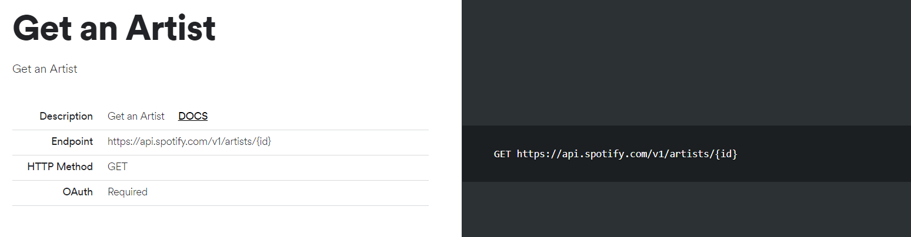
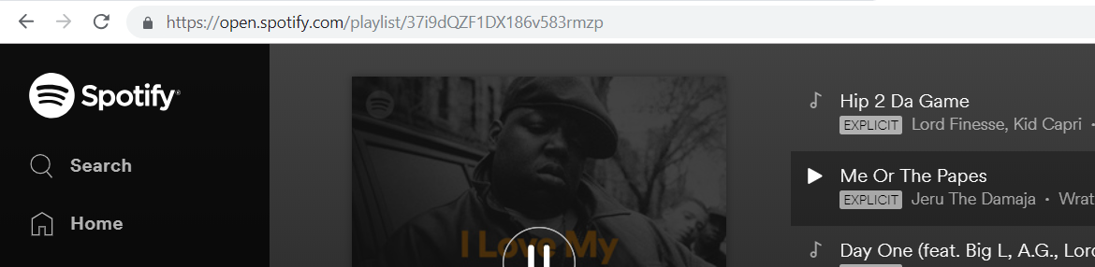

Slide 7

Audio Features
duration_ms – Dauer des Songs (in ms)
Key – Tonart
Mode – Dur/Moll
Time_signature – Beats pro Takt
Tempo – Geschwindigkeit des Songs in Beats Per Minutes (=BPM)

Slide 8
Audio Features
Speechiness – Präsenz von Gesang/Sprache (>0.66 → ausschließlich Gesang/Reden)
Valence – Stimmung des Songs (fröhlich = hoch, düster = niedrig)
Instrumentalness - Wahrscheinlichkeit, dass ein Song keine Vocals enthält
Liveness – Wahrscheinlichkeit, dass ein Publikum im Song zu hören ist
Loudness – Lautstärke
Acousticness – Wahrscheinlichkeit, dass ein Song akkustisch ist
Danceability – Tanzbarkeit aufgrund von Rhythmus, Tempo, „beat strength“
Energy – Energiegefühl (Death Metal = hoch, Bach = niedrig)

Slide 9
Spiegeln die Daten offensichtliche klangliche Unterschied wieder?

Slide 10
First Look: West Coast vs. East Coast
90‘s Hip-Hop
Konkurrenz zwischen West Coast und East Coast
Westküste – Death Row Records: 2Pac, Snoop Dogg
Ostküste – Bad Boy Records: Notorious BIG, Puff Daddy
Markante Unterschiede im Stil

Slide 11
2Pac vs Notorious BIG
„All Eyez On Me“ (1996) vs „Life After Death“ (1997)
Artist | Danceability | Energy | Loudness | Speechiness | Acousticness | Instrumen-talness | Valence | Tempo
2Pac | 0.7646 | 0.8167 | -4.78 | 0.2023 | 0.0713 | 0.0031 | 0.663 | 108
Notorious B.I.G. | 0.6778 | 0.7733 | -4.92 | 0.2843 | 0.1794 | 0.0006 | 0.586 | 117

Slide 12
First Look: Jazz vs Klassik
Instrumentalmusik
Bachs Cello Suite (1717-1723)
Grant Greens (gtr) „Idle Moments“ (1964)
Genre | Danceability | Energy | Loudness | Speechiness | Acoustic-ness | Instrumen-talness | Valence | Tempo | Duration_MS
Jazz | 0.625 | 0.382 | -12 | 0.0416 | 0.8372 | 0.0640 | 0.4028 | 111 | 641853
Klassik | 0.291 | 0.123 | -20 | 0.0446 | 0.8486 | 0.8688 | 0.2192 | 115 | 223127

Slide 13
First Look: Jazz vs Klassik
Instrumentalmusik
Bachs Cello Suite (1717-1723)
Grant Greens (gtr) „Idle Moments“ (1964)
Genre | Danceability | Energy | Loudness | Speechiness | Acoustic-ness | Instrumen-talness | Valence | Tempo | Duration_MS
Jazz | 0.625 | 0.382 | -12 | 0.0416 | 0.8372 | 0.0640 | 0.4028 | 111 | 641853
Klassik | 0.291 | 0.123 | -20 | 0.0446 | 0.8486 | 0.8688 | 0.2192 | 115 | 223127

Slide 14
First Look – Evolution der Red Hot Chili Peppers
11 Studioalben
Erstes Album: „Red Hot Chili Peppers“ (1984)
Letztes Album: „The Getaway“ (2016)
Musikalische Entwicklung: Funk, Punk, Rock, Pop

Slide 15
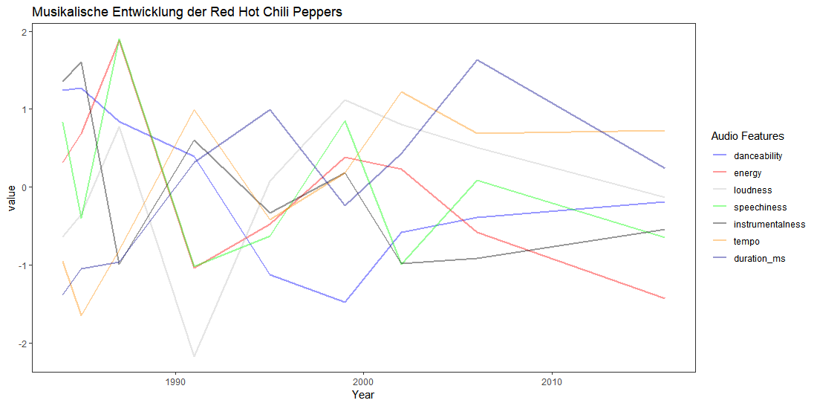

Slide 16
Machine Learning & Spotify
Kann ein Entscheidungsbaum Songs verschiedener Genres voneinander unterscheiden?

Slide 17


Decision Trees
Root (Wurzel)
Teilen die Daten hierarchisch in homogene Klassen
Bieten Entscheidungsregeln an
Gibt einen schnellen Überblick über komplexe Zusammenhänge
Zusammenhänge müssen nicht linear sein
Kein vorheriges Selektieren von Einflussvariablen notwendig
Auch zufällige Merkmalsverteilungen werden
durch Splits modelliert
Branch (Zweig)
Node (Knoten)
Leaves (Blätter)
Leaf (Blatt)

Slide 18

Decision Tree
Pop, Jazz, Punk, Rock
3 Alben jeweils eines repräsentativen Künstlers:
Pop: Shania Twain
Jazz: Miles Davis
Punk: Bad Religion
Rock: AC/DC
Kriterien zur Unterscheidung?

Slide 19
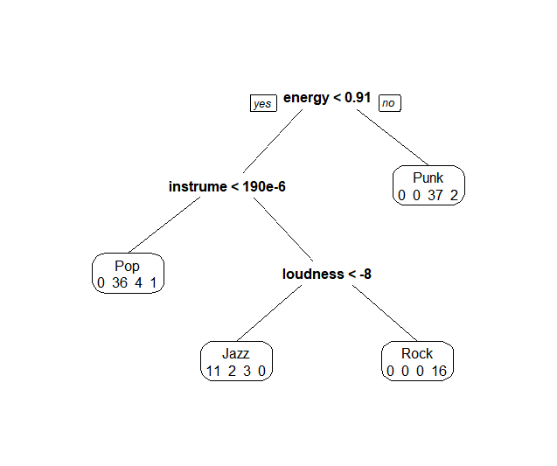
Decision Tree für verschiedene Genres
Genres: Jazz, Pop, Punk, Rock

Slide 20
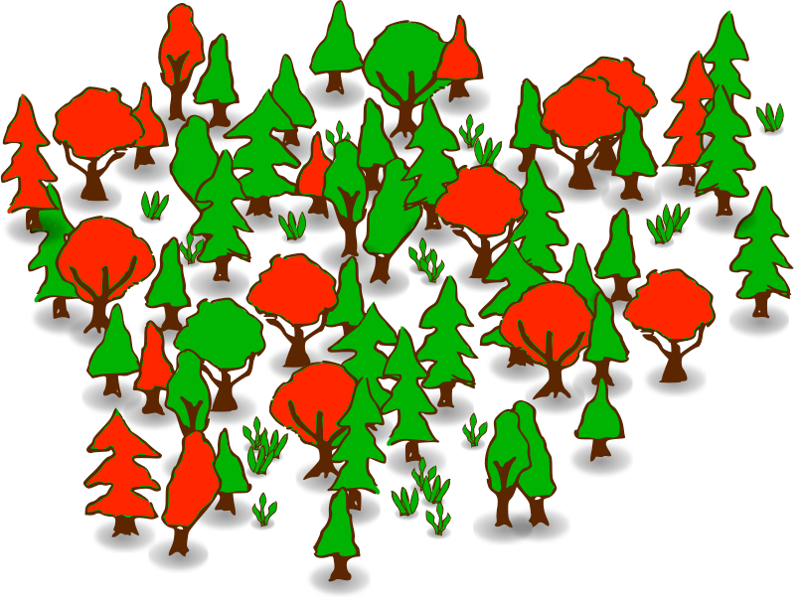
Random Forest
Mehrere Decision Trees
Bootstraping: Teilstichproben
Teilauswahl der Variablen
Kombination aus unterschiedlichen Splits mit unterschiedlichen Stichproben
Sehr stabile Vorhersagen
Tuningparameter:
Anzahl Variablen pro Split
Mindestanzahl an Beobachtungen pro Laubblatt
Splitkriterium

Slide 21
Random Forest & Spotify
Kann ein Algorithmus verschiedene „Subgenres“unterscheiden?

Slide 22
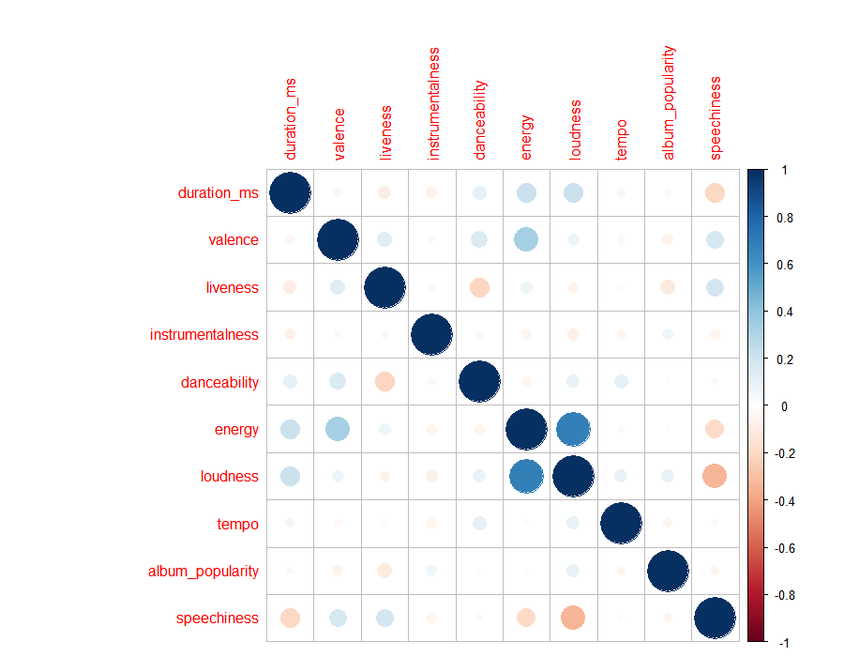
Korrelation

Slide 23
Random Forest: Ergebnisse
13 „Oldschool“-Künstler (alle Alben vor 2000) vs 11 aktuelle Künstler (alle Alben nach 2010)
Trainingsdaten: 2288 Songs
Testdaten: 977 Songs
Features: oldschool, duration_ms, valence, liveness, instrumentalness, danceability, energy, loudness, tempo, album_popularity, speechiness
→ Accuracy: 92,5%
Klasse Prediction | Oldschool | Newschool
Oldschool | 697 | 39
Newschool | 34 | 207

Slide 24
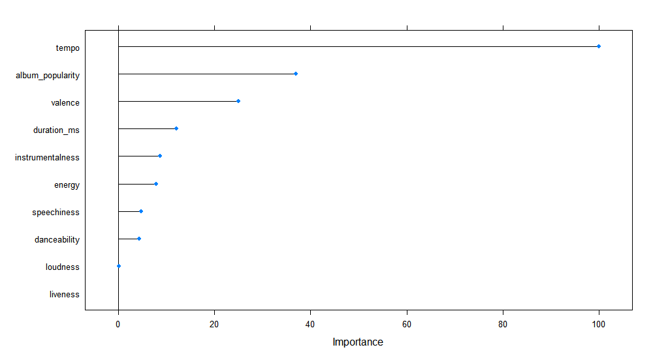
Welche Variablen waren entscheidend?

Slide 25
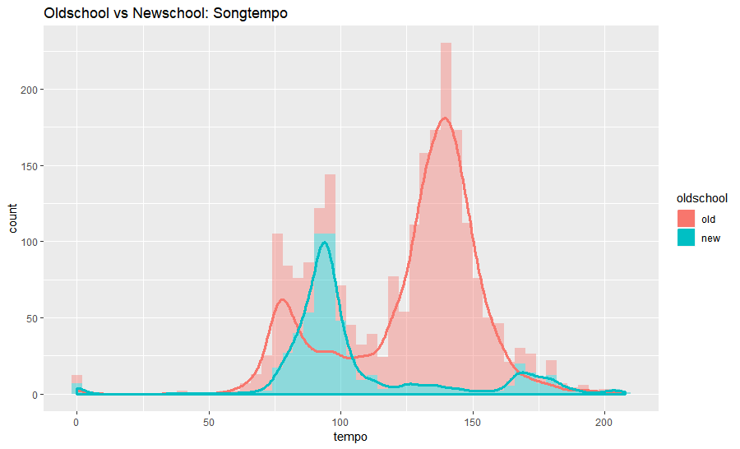

Slide 26
Wie kann ich Lieder „besser“ in playlists einordnen? → Clustering

Slide 27
K-Means
Ziel: Bildung von Clustern ähnlicher Tracks
Ähnlichkeiten = Distanzen
Iterative Anpassung der Zentren bis Abstand minimal
Viele Features → Sehr ungenau

Slide 28
Playlist Clustering nach Tänzen?
4 Playlists:
Tango Argentino (224 Songs)
Wiener Walzer (22 Songs),
Bachata (51 Songs)
Salsa (88 Songs)
Clustering der Songs auf Basis der Features: danceability, tempo, duration_ms, instrumentalness, speechiness
Nach welchen Kriterien gruppiert der Algorithmus die Songs?

Slide 29
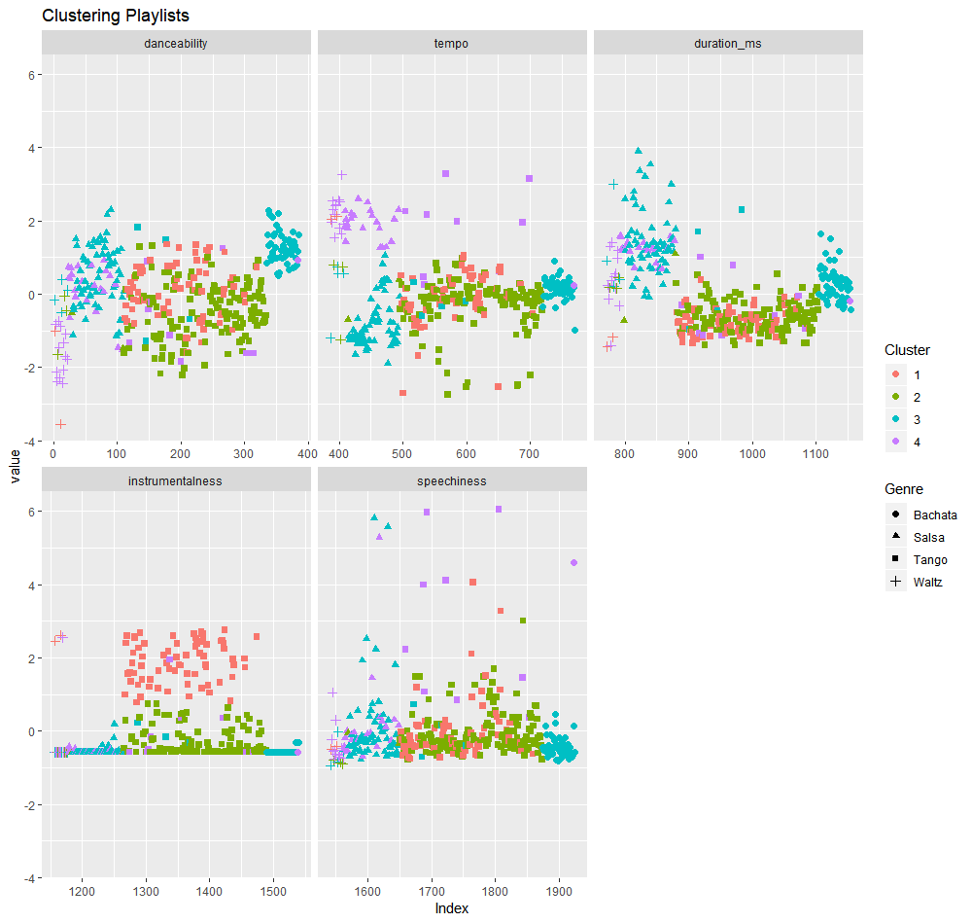

Slide 30
Playlist Clustering - User
2 gemischte Playlists
Nach welchen Kriterien trennt der Algorithmus die Songs auf?

Slide 31
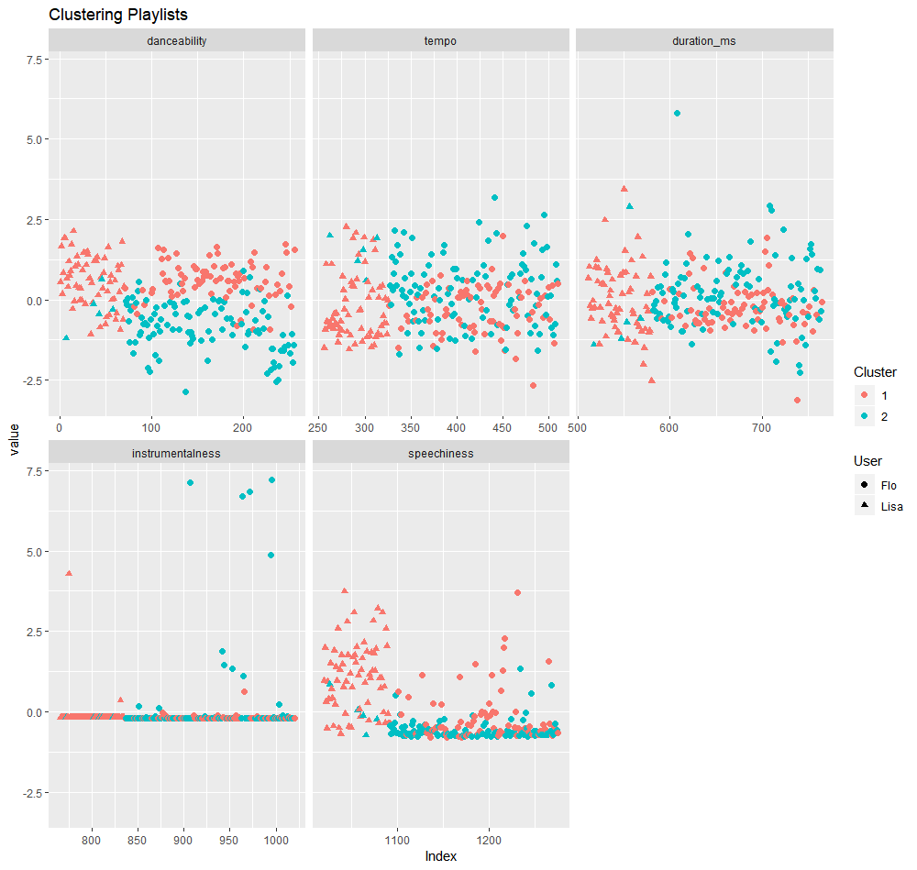

Slide 32
Ausblick
Playlists nach Clustering
Netzwerkanalyse auf Basis „ähnlicher Künstler“
Songtextanalyse
…

